Slide 1
Группа «Почемучки»

Slide 2
Наш девиз:
Наша группа «Почемучки»
И девиз у нас простой:
Мы хотим узнать побольше
Про огромный шар земной,
Вот и слышится в саду:
«Почему, да почему?»

Slide 3
Воспитатели:
Сауткина
Галина Николаевна
Помощник воспитателя: Карпунина Людмила Максимовна

Slide 4
Режим дня в подготовительной группе
Время | Режимные моменты
7.00 - 8.30 | Прием и осмотр, игры, дежурство, утренняя гимнастика
8.30 - 8.50 | Подготовка к завтраку, завтрак
8.50 - 9.00 | Самостоятельная деятельность
9.00 - 10.50 | Организованная образовательная деятельность
10.50 - 12.20 | Игры, подготовка к прогулке, прогулка (игры, наблюдения, труд)
12.20- 12. 30 | Возвращение с прогулки, самостоятельная деятельность
12.30 - 13.00 | Подготовка к обеду, обед
13.00 - 15.00 | Подготовка ко сну, дневной сон
15.00 - 15.25 | Постепенный подъем, воздушные и водные процедуры
15.25 - 15.40 | Подготовка к полднику, полдник
15.40 - 16.40 | Игры, самостоятельная и организованная образовательная деятельность детей, чтение художественной литературы
16.40 – 17.30 | Подготовка к прогулке, прогулка, постепенный уход домой

Slide 5
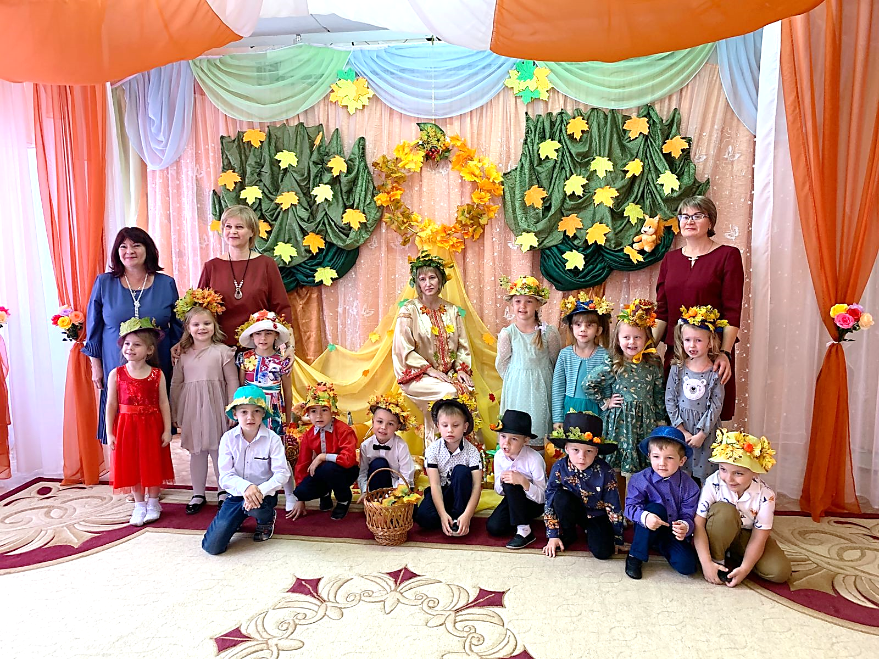
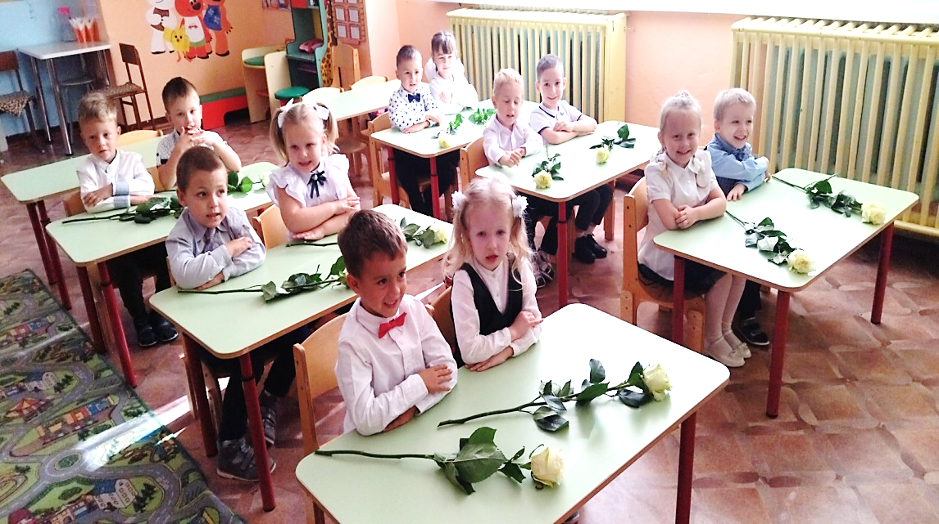
Детский сад, Детский сад… Почему так говорят? Потому, что дружно в нем Мы одной семьей растем!

Slide 6
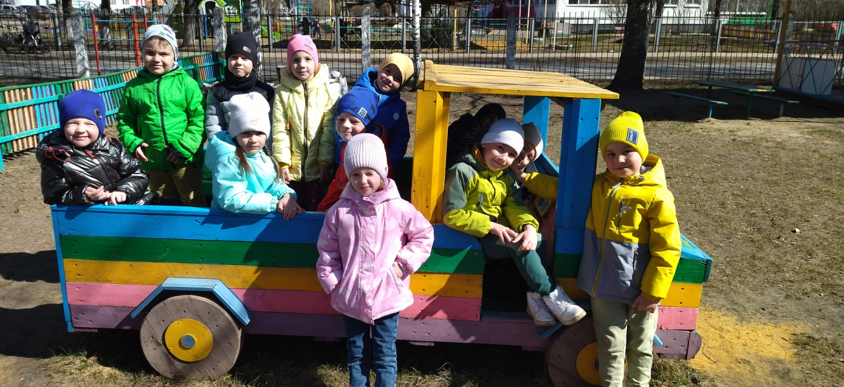
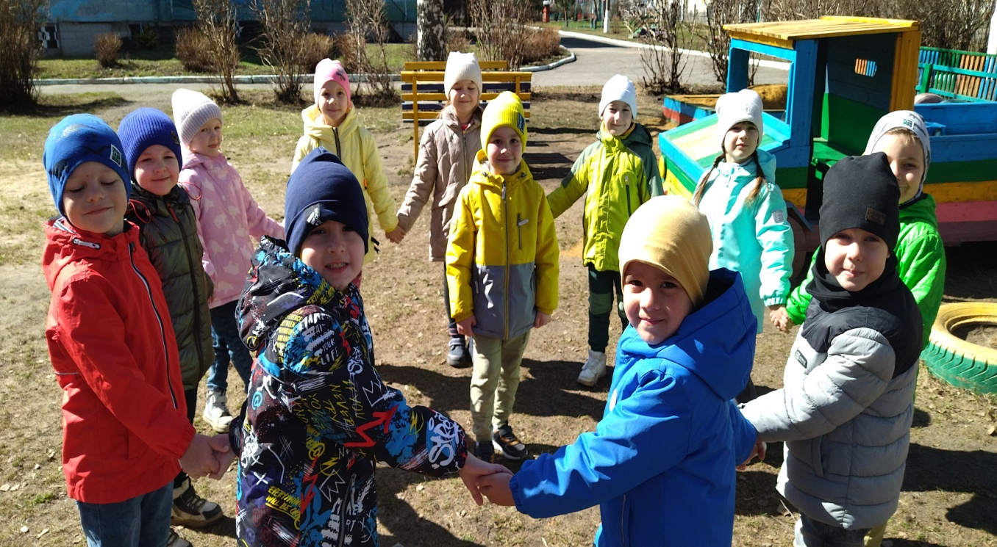
Здесь друзей себе находят, на прогулку с ними ходят.
Детки в садике живут,
Здесь играют и поют,

Slide 7
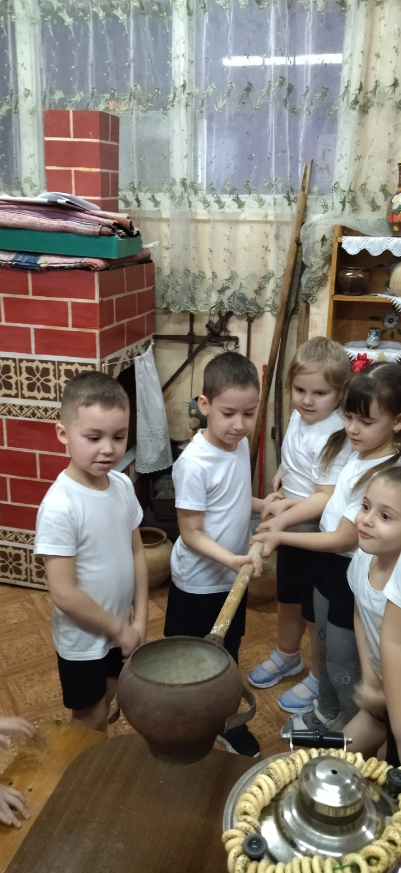
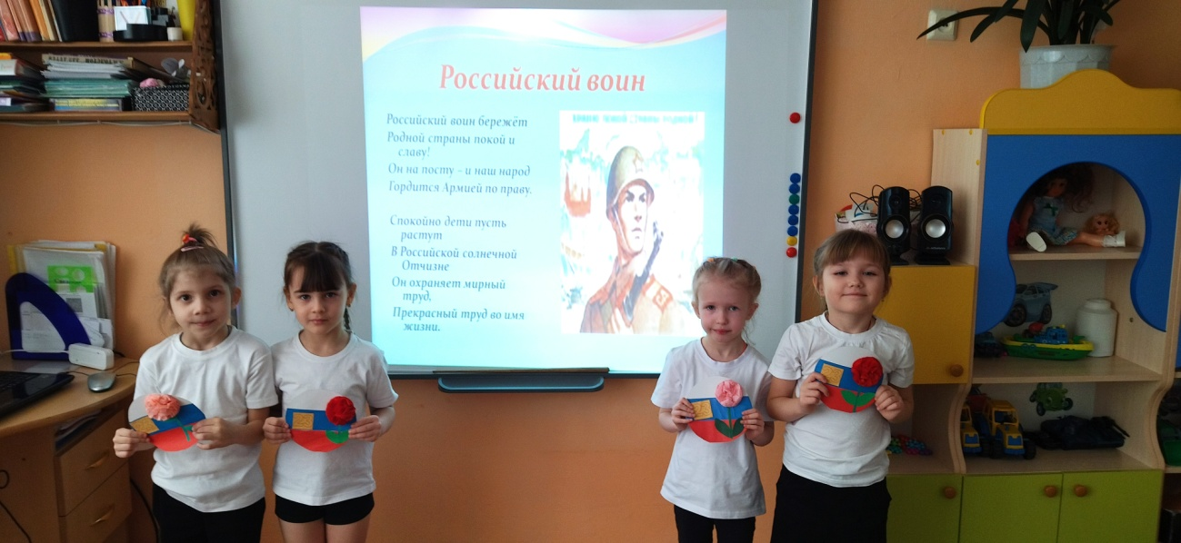

Slide 8
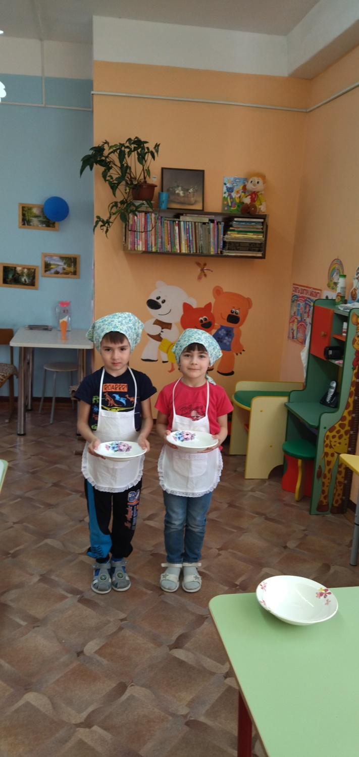
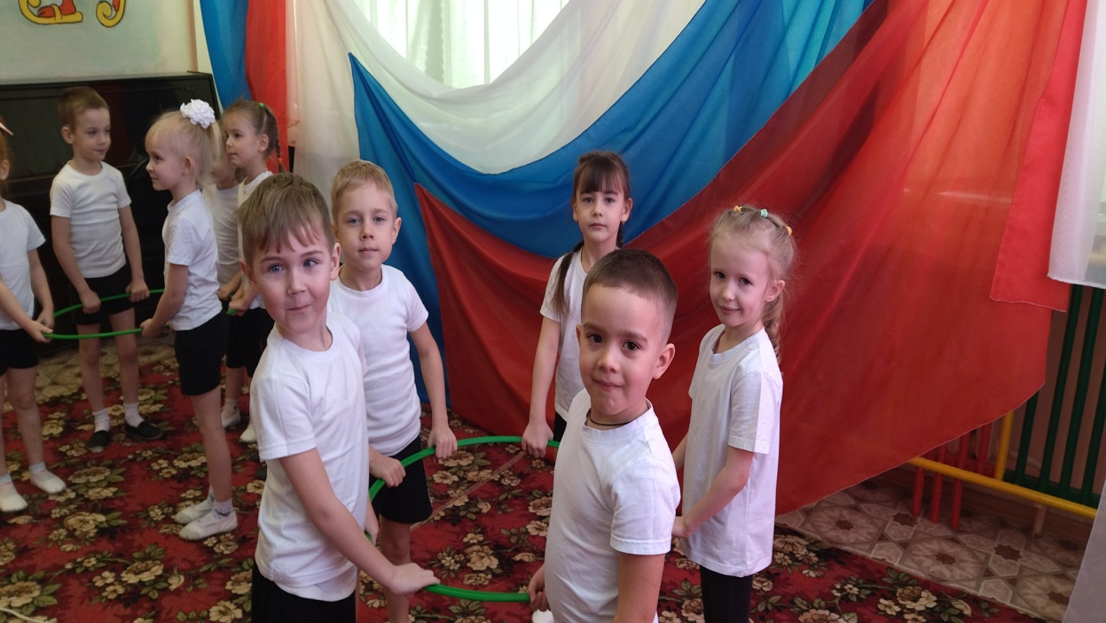
Здесь мы делаем зарядку, Ложкой правильно едим, Приучаемся к порядку. Детский сад необходим!

Slide 9
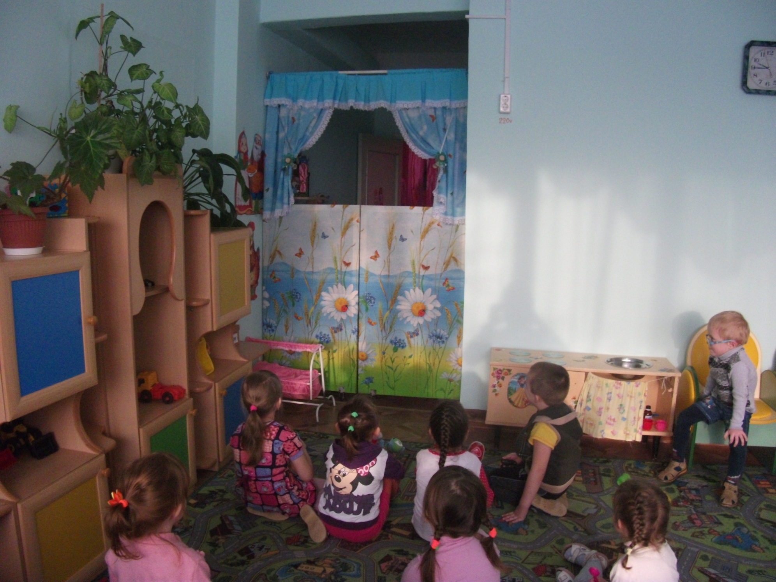
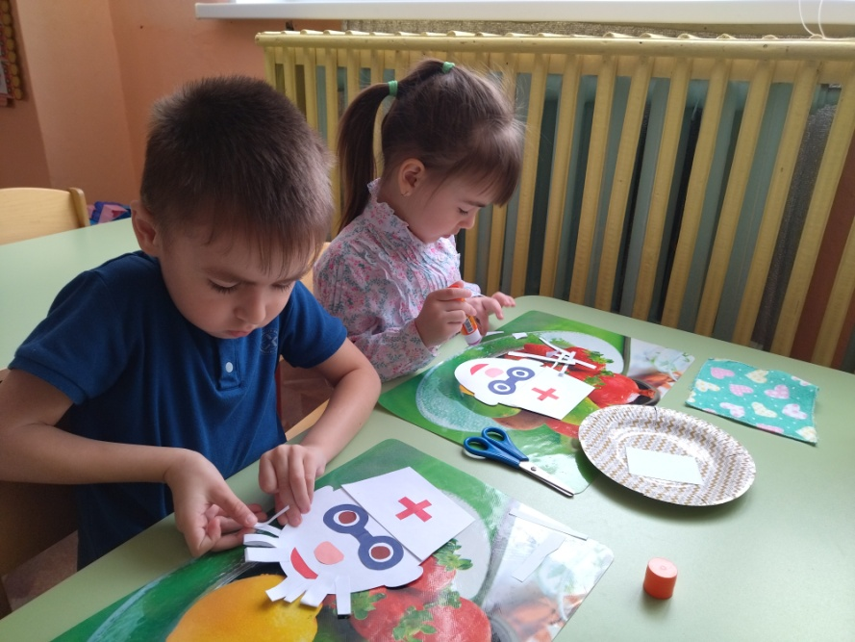
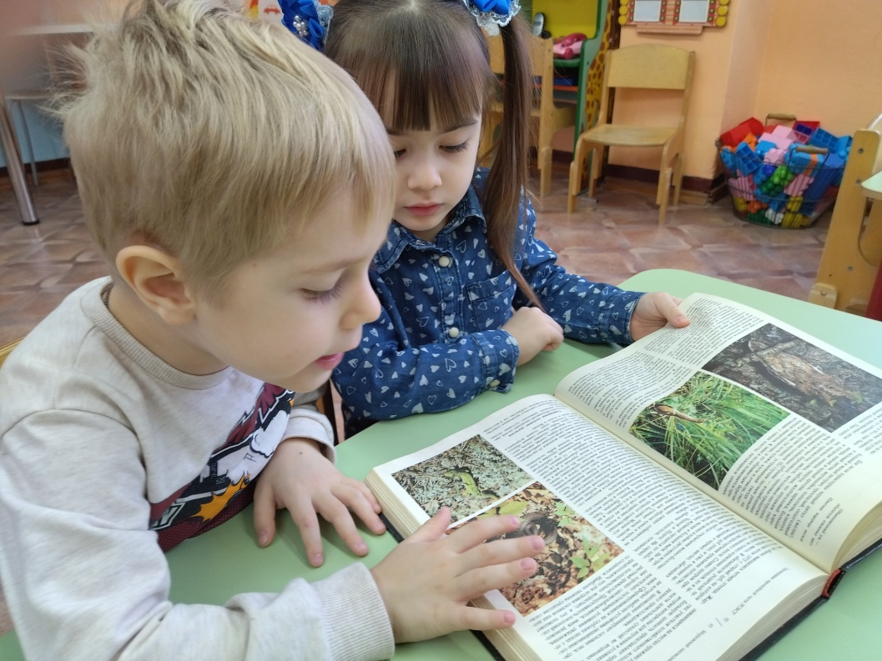
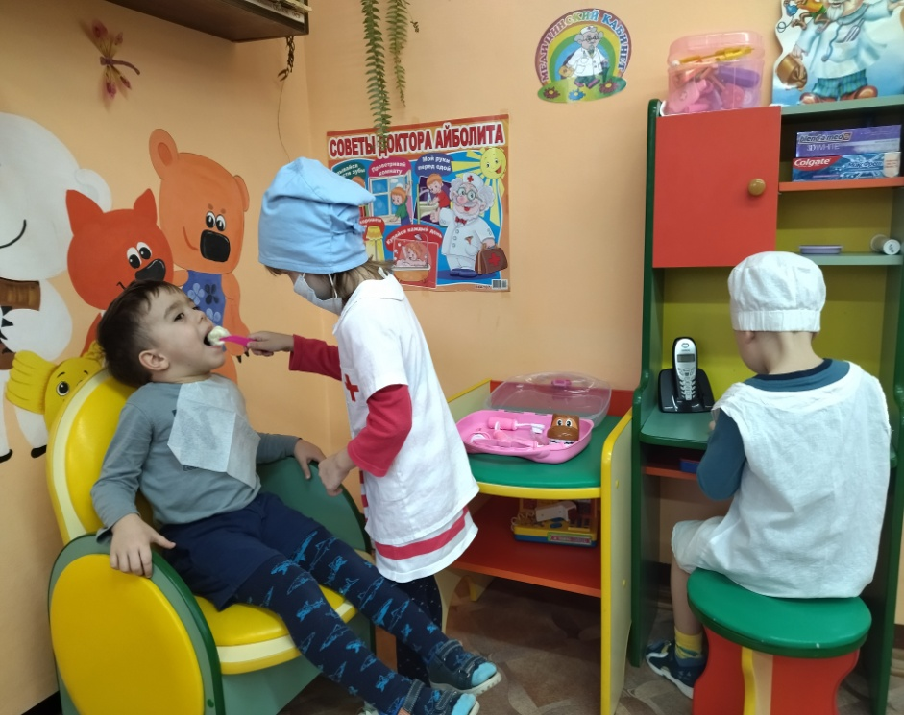
У меня в саду игрушки, Куклы, книжки и хлопушки, Прихожу сюда играть, И учиться рисовать.

Slide 10
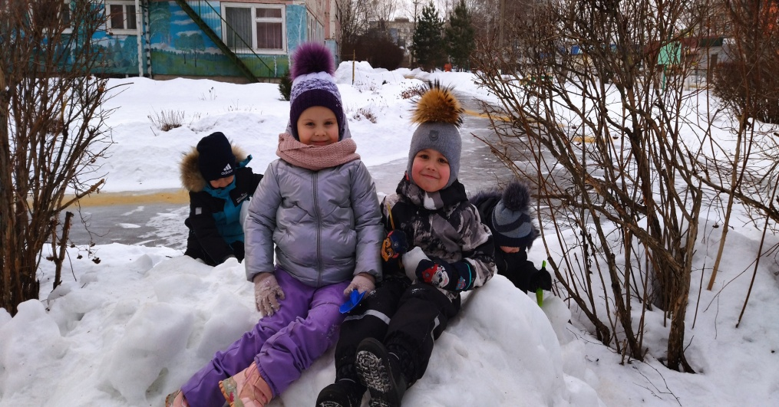
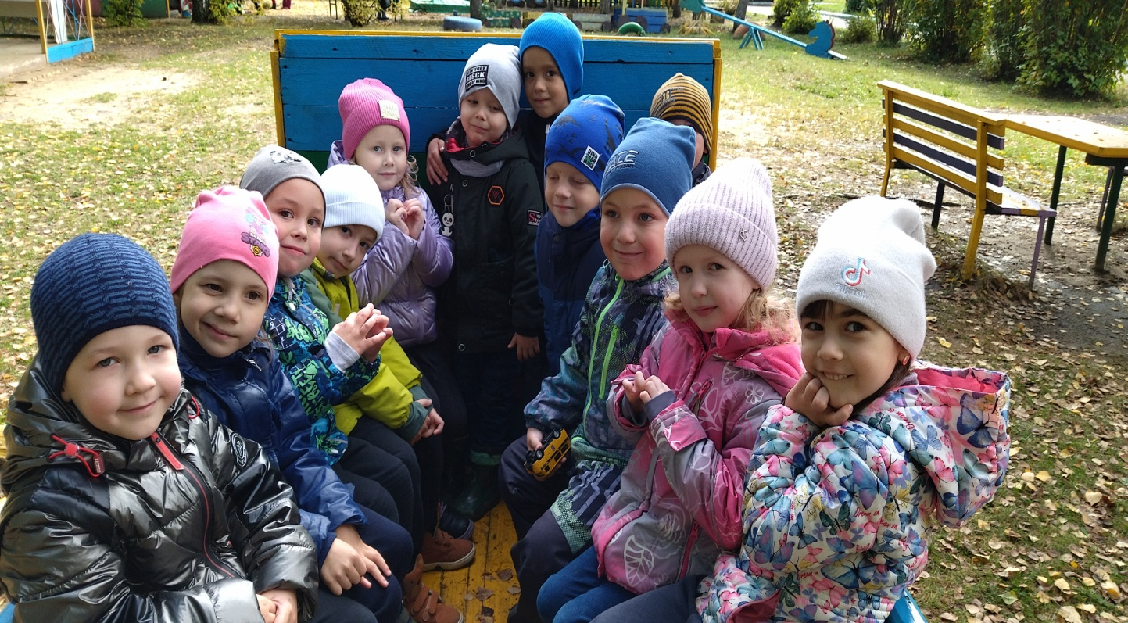
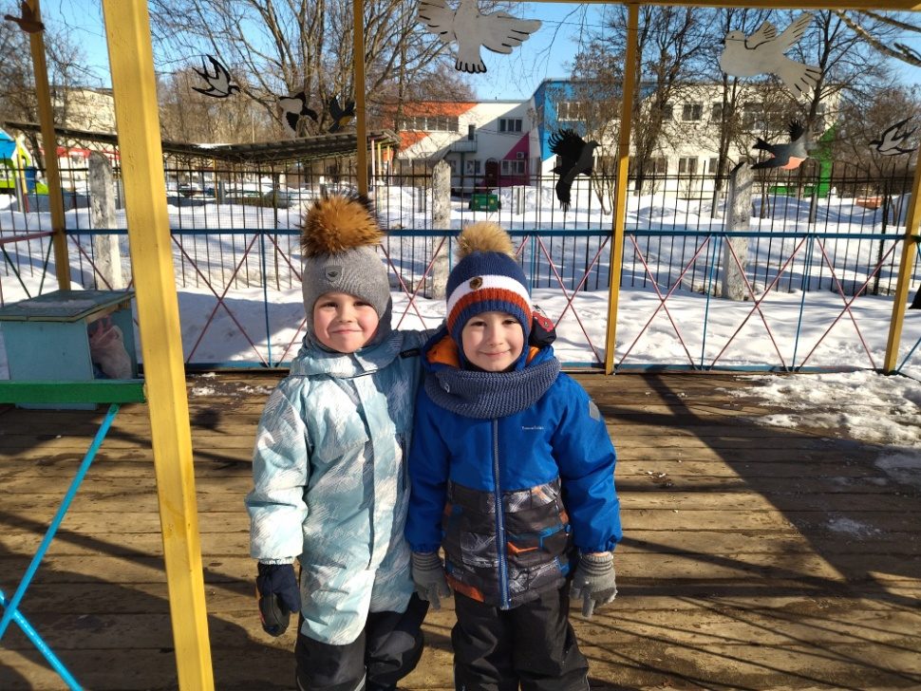
Чтобы были мы здоровы, Пойдем на улицу гулять Дождик, снег и сильный ветер Нам не смогут помешать.

Slide 11
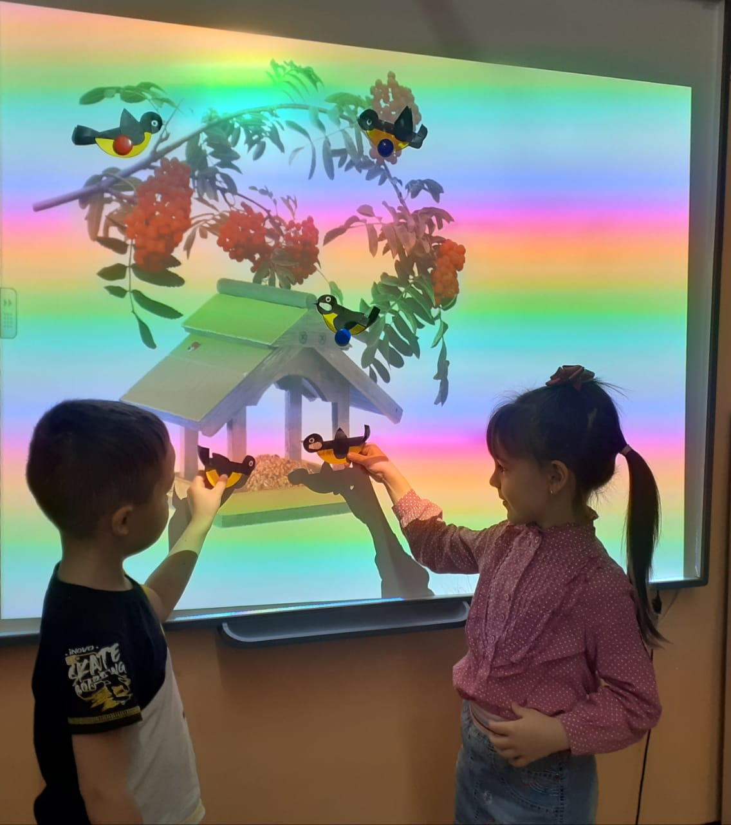
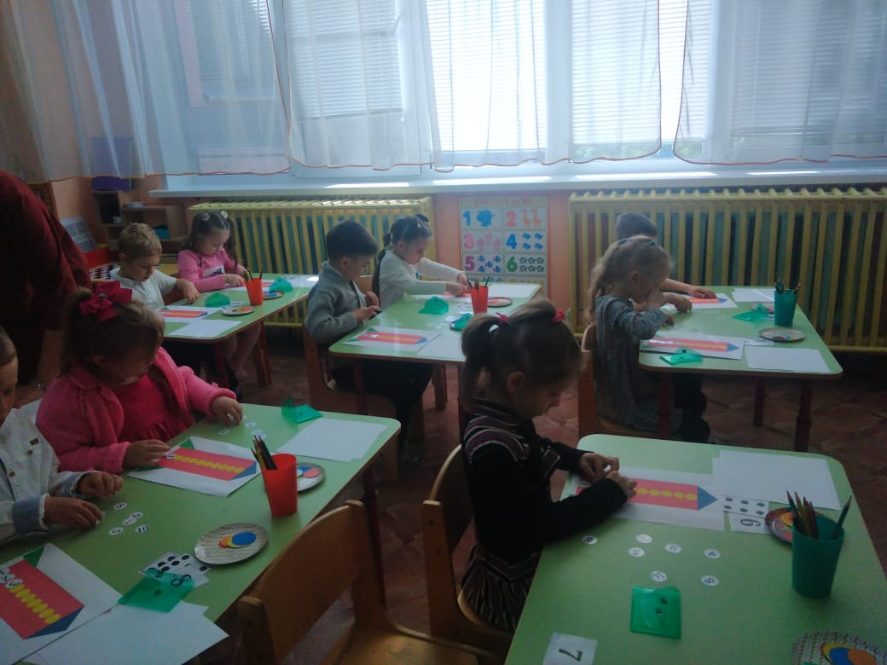
Детский сад – одна семья. Будем вместе – ты и я – Радостно трудиться И всему учиться.

Slide 12
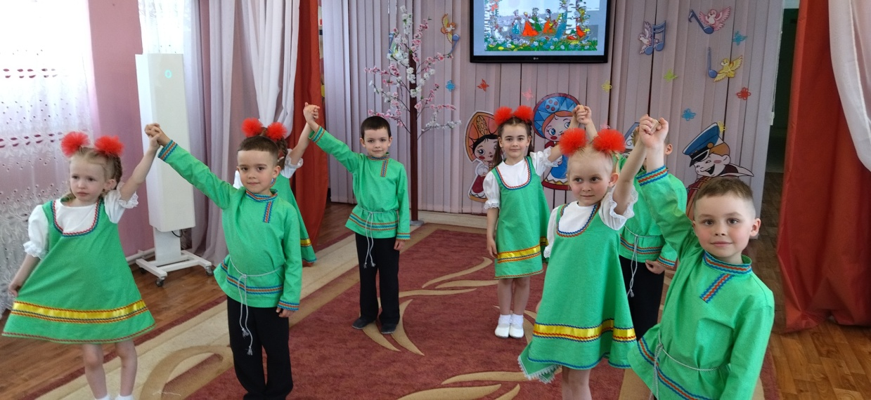
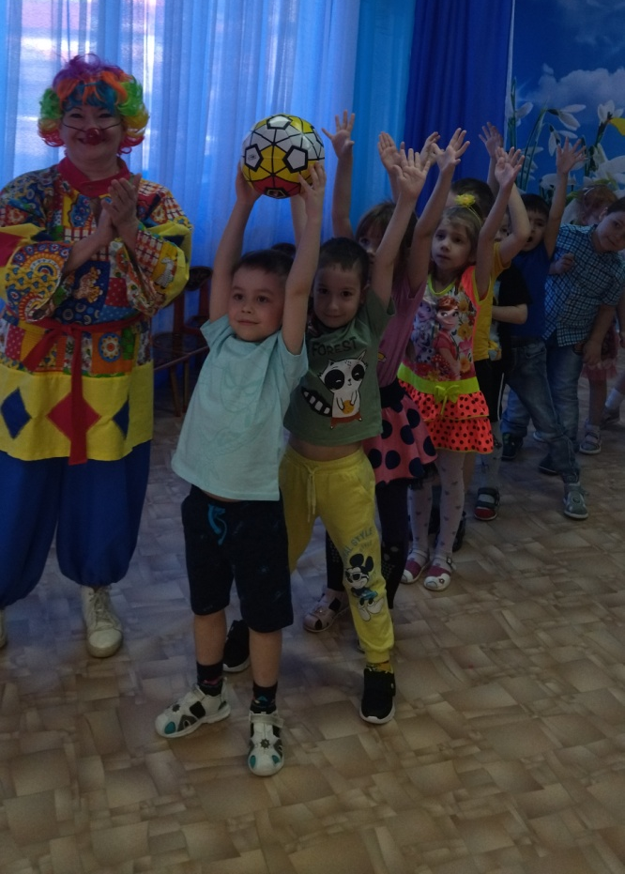
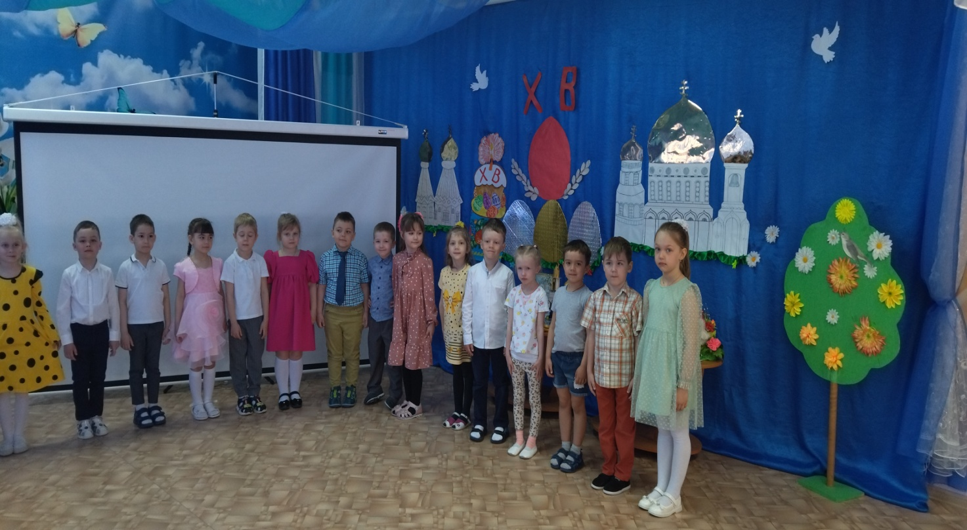
Славно мы повеселились, Ещё крепче подружились, Поплясали, поиграли, Все вокруг друзьями стали.

Slide 13
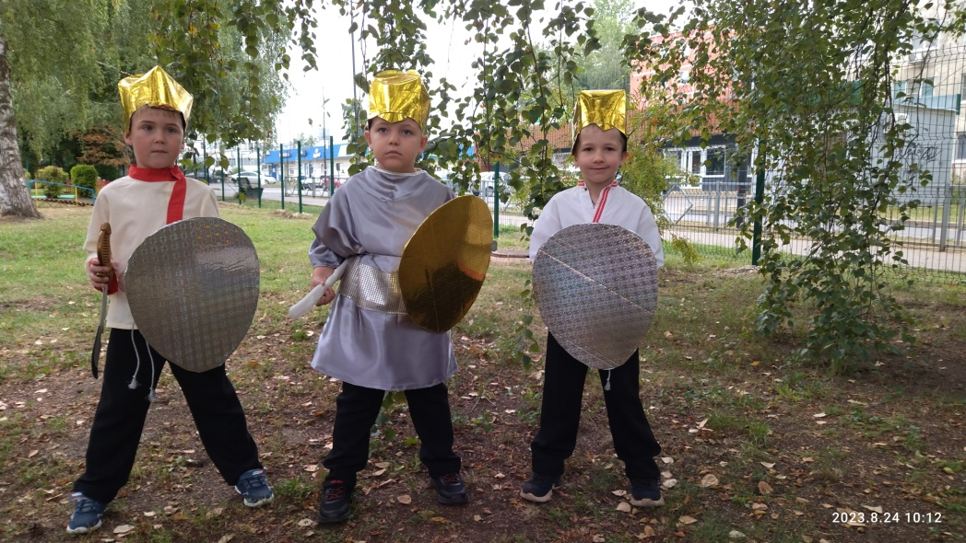
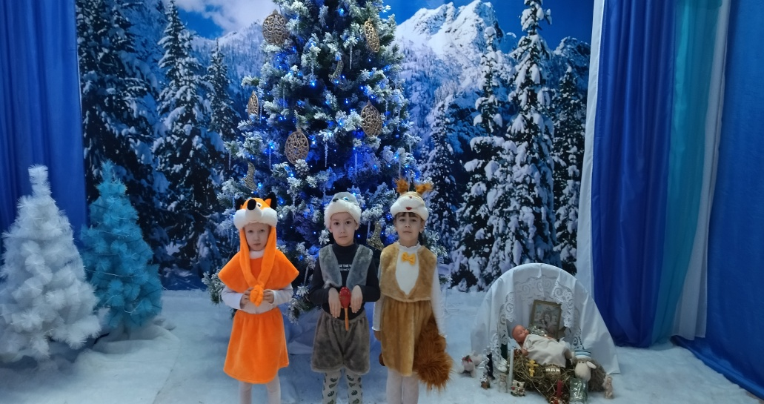
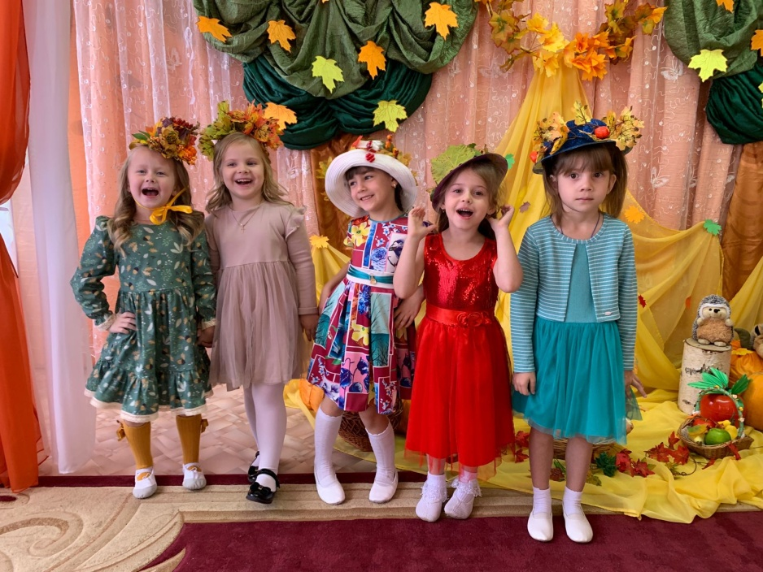
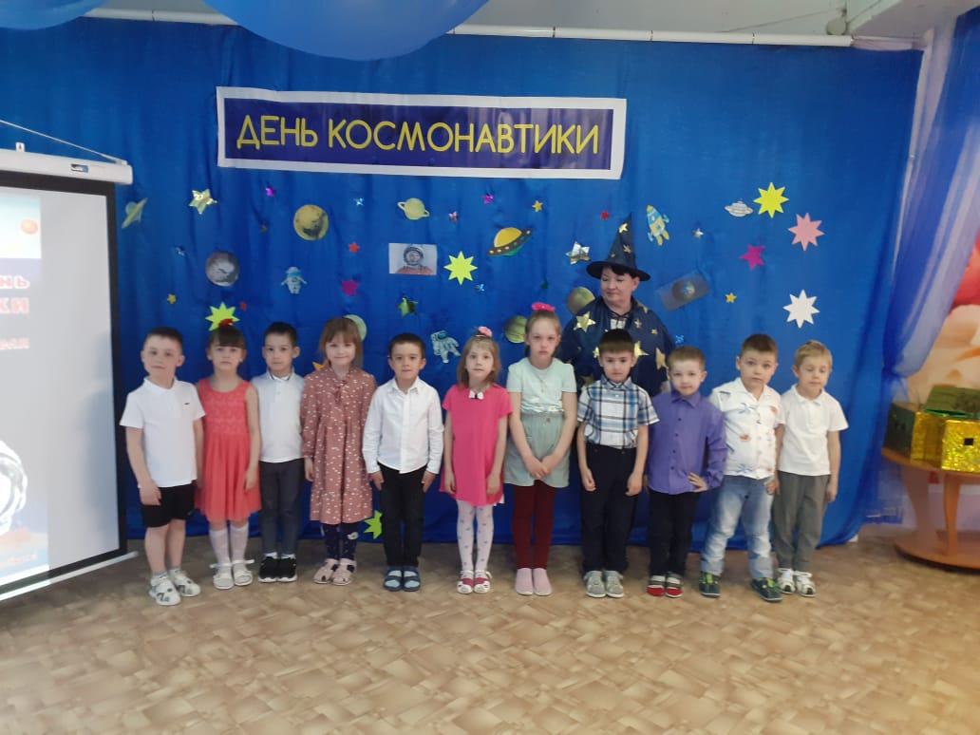
Волшебный мир игры и приключений,
Любой малыш здесь хочет побывать.
Вдруг превратиться в Золушку иль в принца
И всем свои таланты показать.

Slide 14
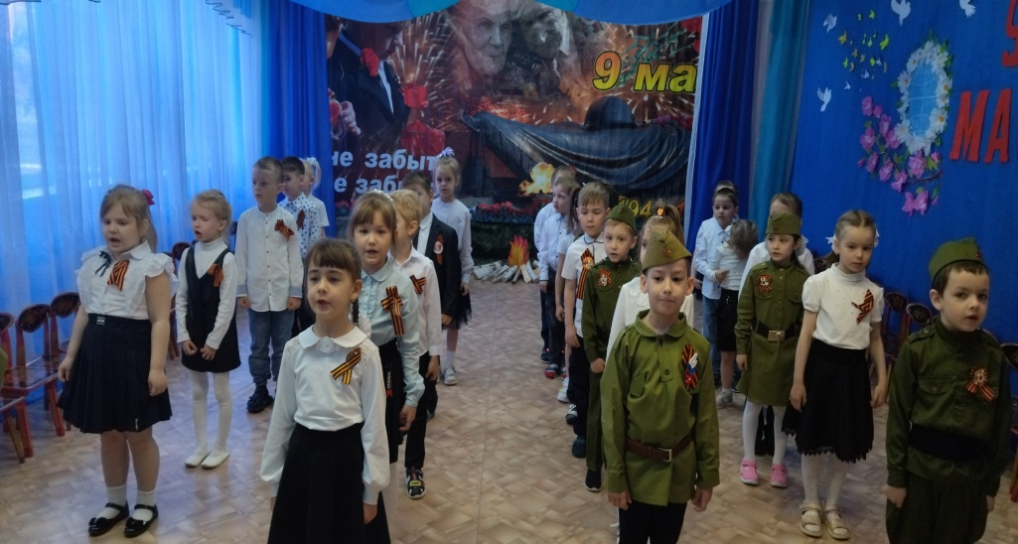
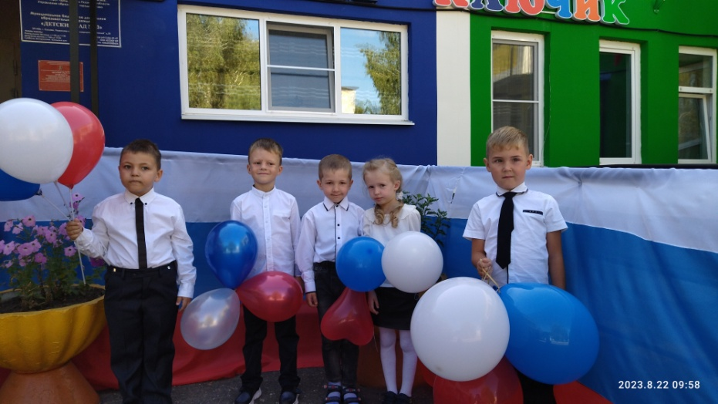
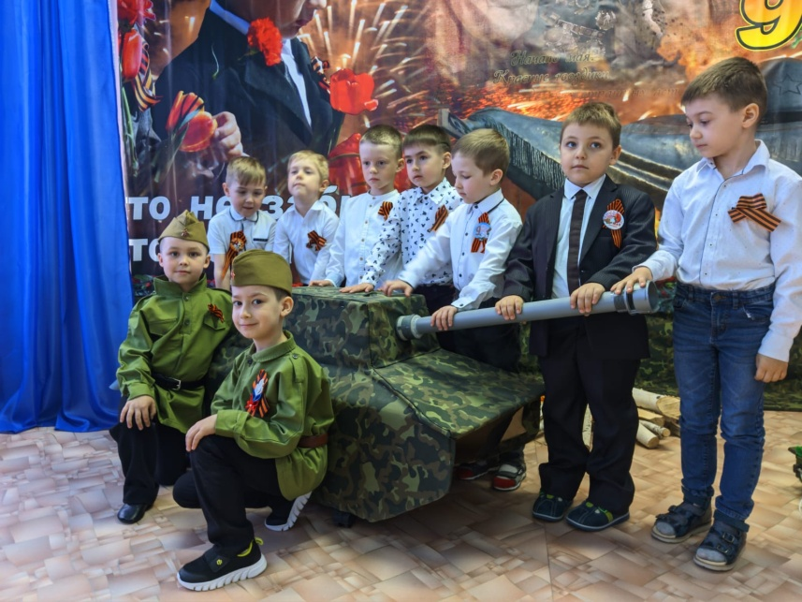
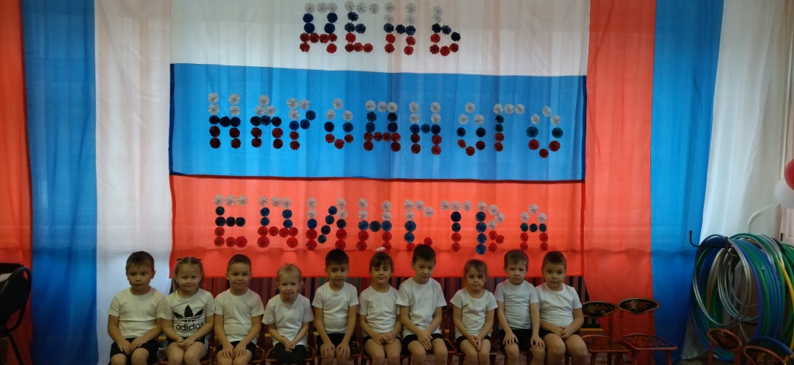
Что мы Родиной зовём? Дом, где мы с тобой живём, И берёзки, вдоль которых Рядом с мамой мы идём.
Что мы Родиной зовём? Поле с тонким колоском, Наши праздники и песни, Тёплый вечер за окном.
Что мы Родиной зовём? Всё, что в сердце бережём, И под небом синим-синим Флаг России над Кремлём.

